Slide 1
Task 03
Design Thinking

Slide 2
Abgrenzung - Scoping
In-Scope
Gedächtnisstütze
Termine
Medikamente
usw.
Allgemeine Terminverwaltung
Ansprechpersonen / -institutionen
Patienten Kategorisierung

Slide 3
Abgrenzung - Scoping
Out-Of-Scope
Auswertungen
Krankengeschichten

Slide 4
Recherche - Research
Interview mit Physiotherapeutin
Erfahrung in psychiatrischer Klinik
Interview mit Dipl. Pflegefachfrau HF
Erfahrung in Praxis
Bücher und Literatur
Physiotherapie in der Psychiatrie
ABC der Psychiatrie

Slide 5
Darstellen - Synthesize
Mögliche Funktionalitäten
Motivator
Ort- und Zeitabhängige Funktionen
Management Angebote
Persönliche Hilfe
Soziales Netzwerk

Slide 6
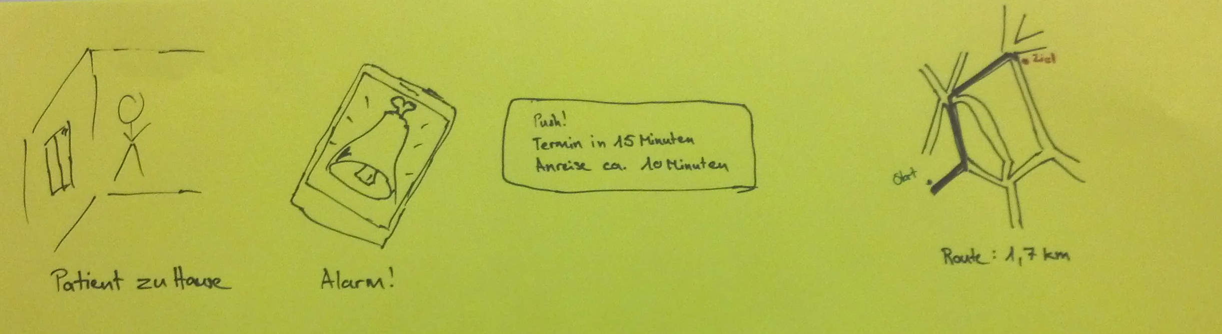
Entwurf – Design

Slide 7
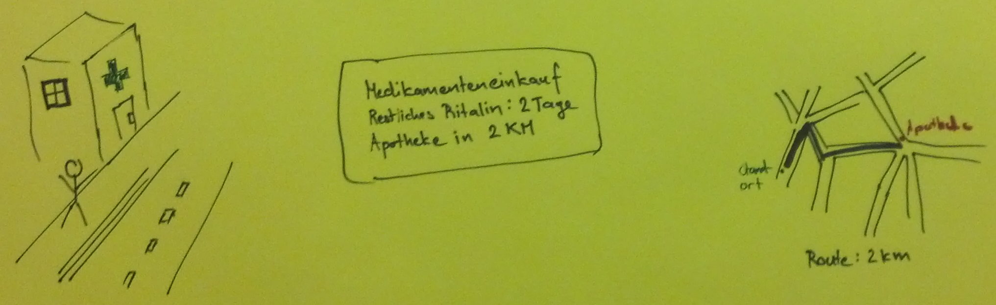
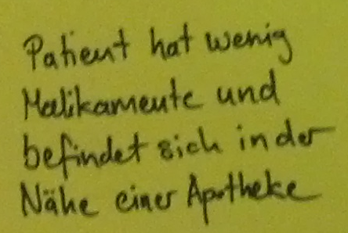
Entwurf – Design

Slide 8
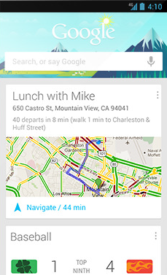

Prototyp

Slide 9
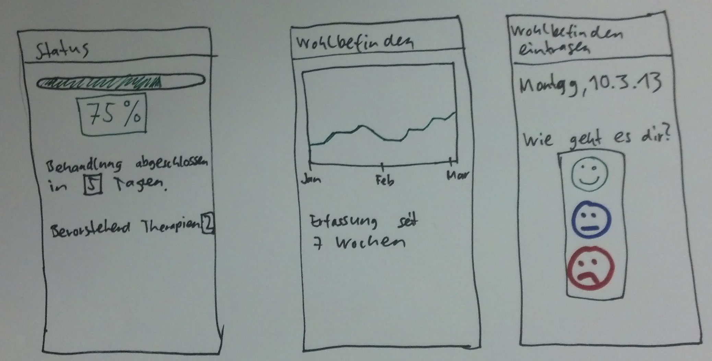
Prototyp

